Slide 1

Algoritmo de Busqueda y Ordenamiento
Gabriel Maximiliano Montaña
Rodrigo Daniel Montes Sare
Notes:
a

Slide 2
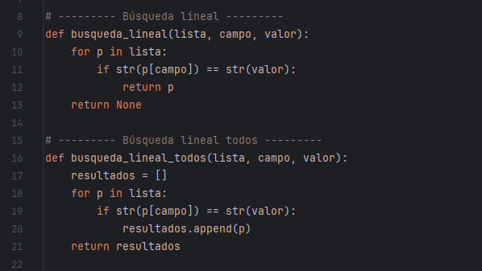
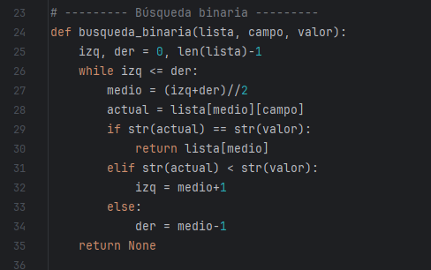
Objectivos del Proyecto
Investigar y aplicar algoritmos de búsqueda y ordenamiento
Comparar eficiencia
Crear una herramienta funcional en Python
Reflexionar sobre el impacto en la programación

Slide 3
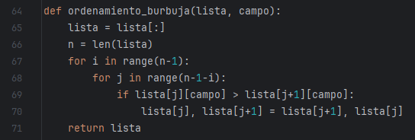
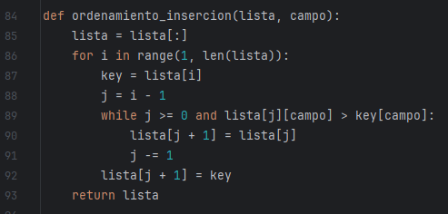
Estudiamos búsqueda lineal y binaria, y varios algoritmos de ordenamiento

Slide 4
Caso Practico
Creamos una simulación de un negocio con productos que tienen código, nombre y precio. El programa permite ordenar y buscar por cualquiera de esos campos.

Slide 5
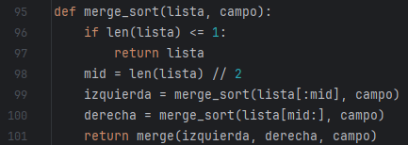
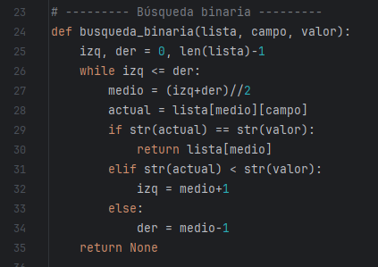
Funciones Principales
Acá vemos parte del código. Por ejemplo, esta es nuestra función de Merge Sort

Slide 6
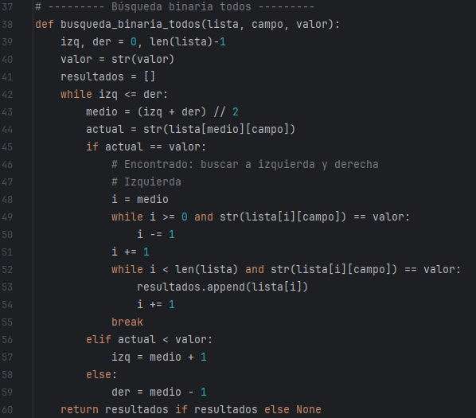

Slide 7
Demostración

Slide 8
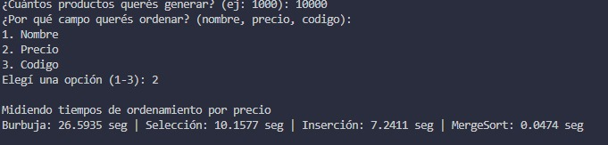
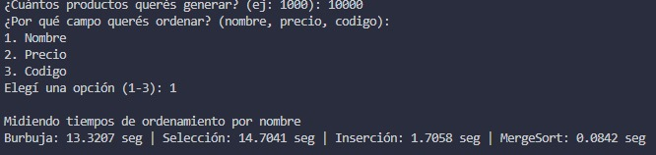
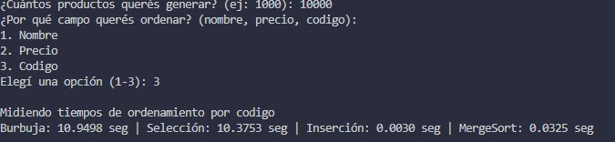
Comparación de resultados

Slide 9
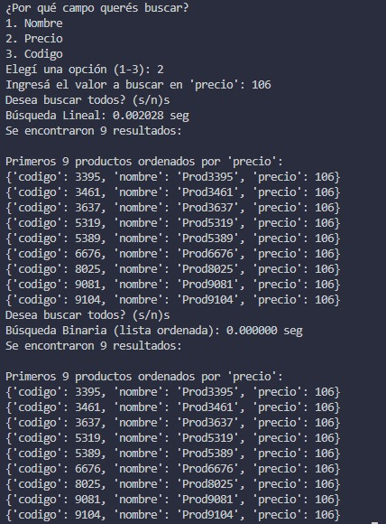
Comparación de resultados

Slide 10



Metodología de trabajo
Fases: investigación → codificación → pruebas → documentación

Slide 11
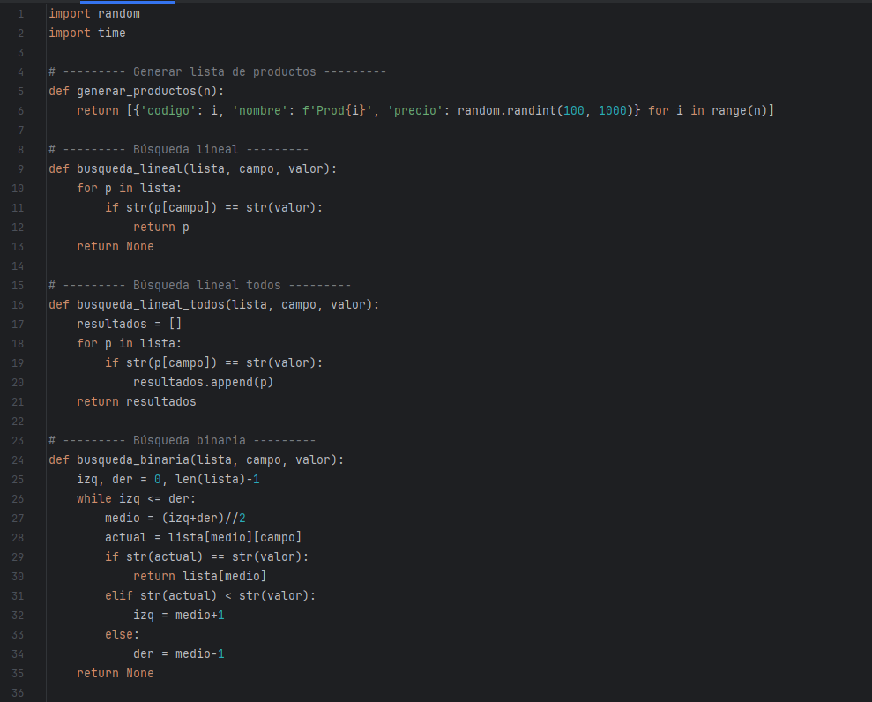
Reflexión
Importancia de la eficiencia algorítmica
Impacto de elegir bien el algoritmo
Posibles mejoras: interfaz gráfica, exportar resultados

